Slide 1
Ffmpeg简介
Ffmpeg是一套可以用来记录、转换数字音频、视频，并能将其转化为流的开源计算机程序。可以轻易的实现多种视频格式之间的相互转换

Slide 2
基础知识
图像基础
图像画面由一个数字序列表示的图像中的一个最小单位色块，被称之像素（pixel/px）。
视频基础
视频就是图片一帧一帧连起来的产物，连起来的越快看着越流畅，用 帧率（就是每秒播放图片的数量 FPS）来衡量视频的流畅度。那么根据图片大小的算法就能算出视频的大小。
帧（Frame）：就是一张静止的画面， 是视频的最小单位。
帧速率（FPS）：每秒播放图片的数量。
码率（Bit Rate）：视频文件在单位时间内使用的数据流量，决定视频的质量和大小，单位是 kb/s 或者 Mb/s。一般来说同样分辨率下，视频文件的码流越大，压缩比就越小，画面质量就越高。码流越大，说明单位时间内取样率越大，数据流，精度就越高，处理出来的文件就越接近原始文件，图像质量越好，画质越清晰，要求播放设备的解码能力也越高。

Slide 3
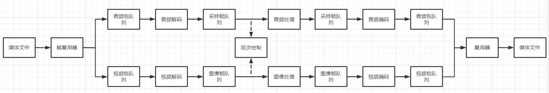
基础知识
容器/文件（Container/File）:即特定格式的多媒体文件，比如mp4、flv、mkv等
媒体流（Stream）：表示时间轴上的异端连续数据，如一段声音数据、一段视频数据或者一段字幕数据，可以是压缩的，也可以是非压缩的，压缩的数据需要关联特定的编解码器
数据帧/数据包（Frame/Packet）：通常，一个媒体流是由大量的数据帧组成的，对于压缩数据，帧对应着编解码器的最小处理单元，分属于不同媒体流的数据帧交错存储与容器之中。一般情况下，Frame对应压缩前的数据，Packet对应压缩后的数据
编解码器（Codec）：以帧为单元实现压缩数据与原始数据之间的相互转换
复用器（mux）：把不同的流按照某种容器的规则放入容器，这种行为叫做复用
解复用（demux）：把不同的流从某种容器中解析出来，这种行为叫做解复用

Slide 4
基础知识
容器/文件（Container/File）:即特定格式的多媒体文件，比如mp4、flv、mkv等
媒体流（Stream）：表示时间轴上的异端连续数据，如一段声音数据、一段视频数据或者一段字幕数据，可以是压缩的，也可以是非压缩的，压缩的数据需要关联特定的编解码器
数据帧/数据包（Frame/Packet）：通常，一个媒体流是由大量的数据帧组成的，对于压缩数据，帧对应着编解码器的最小处理单元，分属于不同媒体流的数据帧交错存储与容器之中。一般情况下，Frame对应压缩前的数据，Packet对应压缩后的数据
编解码器（Codec）：以帧为单元实现压缩数据与原始数据之间的相互转换
复用器（muxer）：把不同的流按照某种容器的规则放入容器，这种行为叫做复用（mux）
解复用（demuxer）：把不同的流从某种容器中解析出来，这种行为叫做解复用（demux）

Slide 5
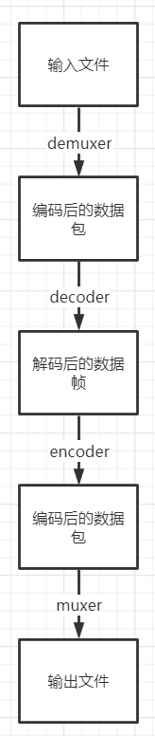
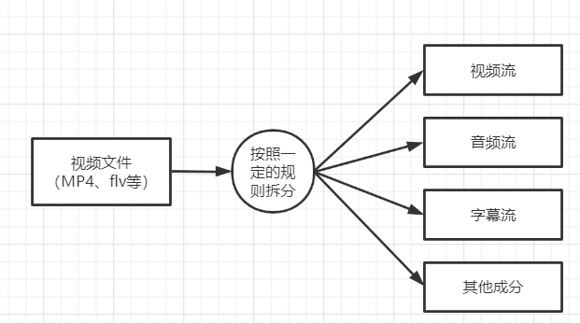
解复用（demux）：把不同的流从容器中解析出来，这种行为叫做解复用（demux）

Slide 6
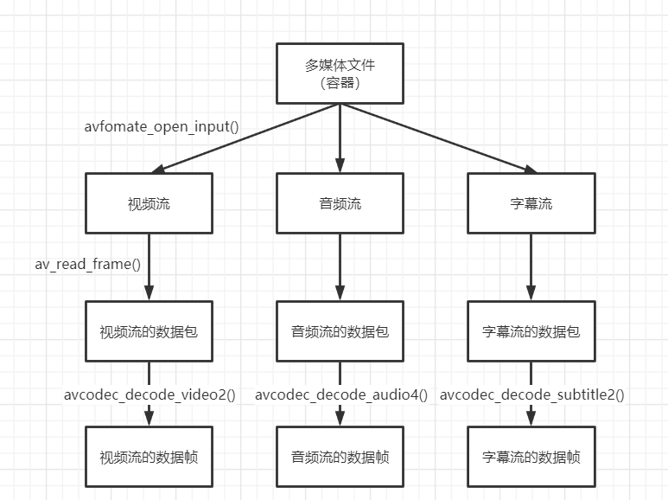

Slide 7
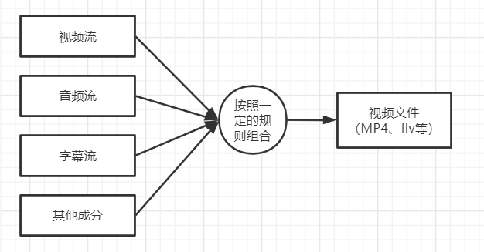
复用（mux）：把不同的流按照某种容器的规则放入容器，这种行为叫做复用（mux）

Slide 8
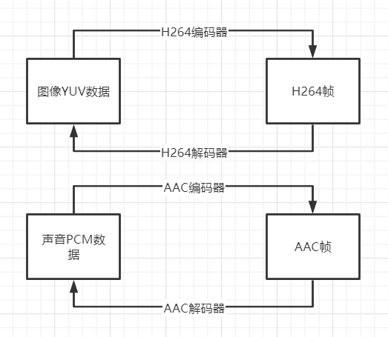
编解码器（Codec）：以帧为单位实现压缩数据与原始数据之间的相互转换
视频编解码器
音频编解码器

Slide 9
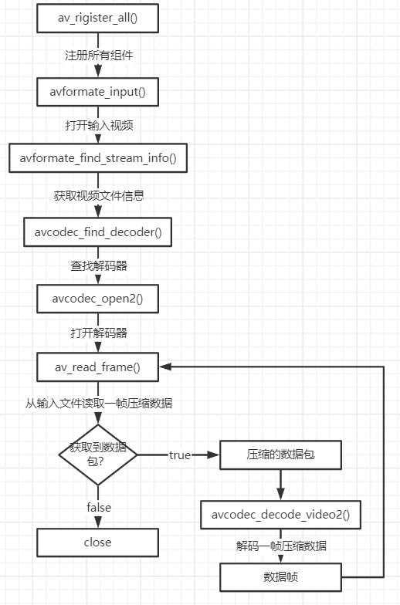
Ffmpeg解码视频流程图

Slide 10
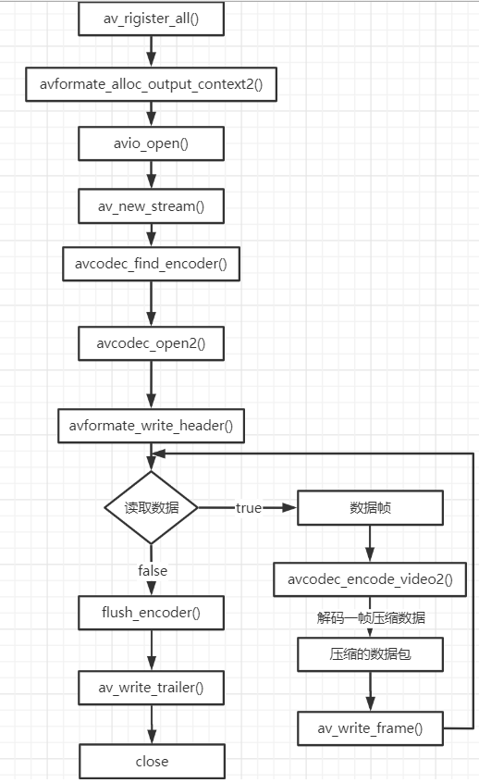
Ffmpeg编码视频流程图

Slide 11
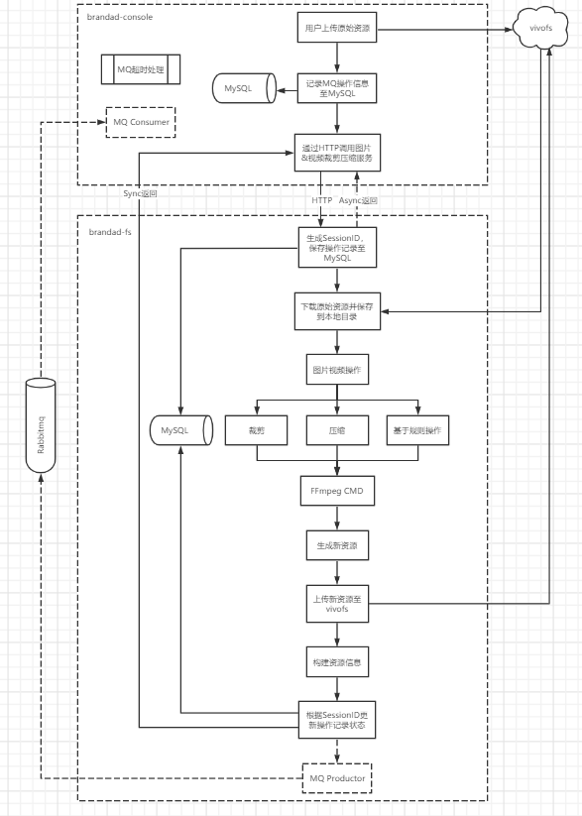
ffmpeg -i input.mp4 -vf crop=width:height:offsetX:offsetY output..mp4
ffmpeg -i input.mp4 -vf scale=scale=iw*0.9:ih*0.9 output.mp4

